Slide 1

门店培训 · 服务标准
服务礼仪与客诉处理
把「态度好」拆成看得见、学得会的动作
2026年10月18日 · 974工具箱

Slide 2

01
服务是可以被教的
02
各类客诉占比 · 构成占比
CONTENTS
03
先有仪态
目录
04
服务升级后的三个变化
05
趋势变化 · 结构排名
06
再谈沟通
974工具箱
974工具箱
服务礼仪与客诉处理
服务礼仪与客诉处理
02 / 20
02 / 20

Slide 3

974工具箱 · 预览版
974工具箱 · 预览版
结论
CHAPTER 01
· 有标准：每个动作都有可对照的规范。
服务是可以被教的
· 有演练：场景模拟，比听讲记得牢。
图注：配图为版式示意，数据与说明以正文为准
把「态度好」拆成具体动作，人人都能做到位
974工具箱

Slide 4
DATA STORY
各类客诉占比 · 构成占比
最大值
974工具箱 · 预览版
974工具箱 · 预览版
34
上菜速度
34%
菜品口味
26
26%
服务态度
18
18%
环境卫生
13
13%
结账流程
9
9%
读图
以「上菜速度」为 100 基准，条形长度按比例换算；占比为该项在合计中的份额
974工具箱
974工具箱
服务礼仪与客诉处理
服务礼仪与客诉处理
04 / 20
04 / 20

Slide 5

974工具箱 · 预览版
974工具箱 · 预览版
CHAPTER 03
先有仪态
站姿、引导、递物，客人第一眼就看见了。仪态端正，后面的话才有人愿意听；姿态散漫，问候语说得再标准也打折扣。迎宾时身体正对客人，指示方向用整掌、不用手指。
974工具箱 · 预览版
974工具箱 · 预览版
974工具箱
05 / 20
974工具箱

Slide 6

974工具箱 · 预览版
974工具箱 · 预览版
KEY NUMBER
4.8分
服务升级后的三个变化
974工具箱 · 预览版
974工具箱 · 预览版
· 61% 客诉升级率
· 3分钟 响应时限
06 / 20
974工具箱

Slide 7
DATA STORY
趋势变化 · 结构排名
974工具箱 · 预览版
上菜速度
34
37% of total
37%
菜品口味
26
29% of total
上菜速度 占比
服务态度
18
20% of total
环境卫生
13
14% of total
974工具箱
974工具箱
服务礼仪与客诉处理
服务礼仪与客诉处理
07 / 20
07 / 20

Slide 8

974工具箱 · 预览版
CHAPTER 06
再谈沟通
974工具箱 · 预览版
问候、复述、确认，三步做完再谈需求。复述不是多余，是让对方确认你听懂了：点单重复菜名和数量，订位重复时间和人数，都是省事的做法。
974工具箱
08 / 20

Slide 9

974工具箱 · 预览版
CHAPTER 07
客诉先接情绪
974工具箱 · 预览版
先安抚、再了解、后处理，顺序不能反。人在情绪上时讲道理，只会把火越烧越旺。先把话接住，说一句「这事我来跟」，再问细节、给时限，别急着解释是谁的责任。
974工具箱
09 / 20

Slide 10
CHAPTER 08
服务现场的三个动作
01
02
03
迎
听
做
主动问候、目光到位、及时引导入座。三步一气做完，别让客人站在门口等人。
让对方说完，复述一遍确认理解无误。中途不打断，问清事实再给方案。
给出明确的处理动作和时限，别让客人等空。能当场做的主动作当场做，做不到的给时间和人。
974工具箱
974工具箱
服务礼仪与客诉处理
服务礼仪与客诉处理
10 / 20
10 / 20

Slide 11
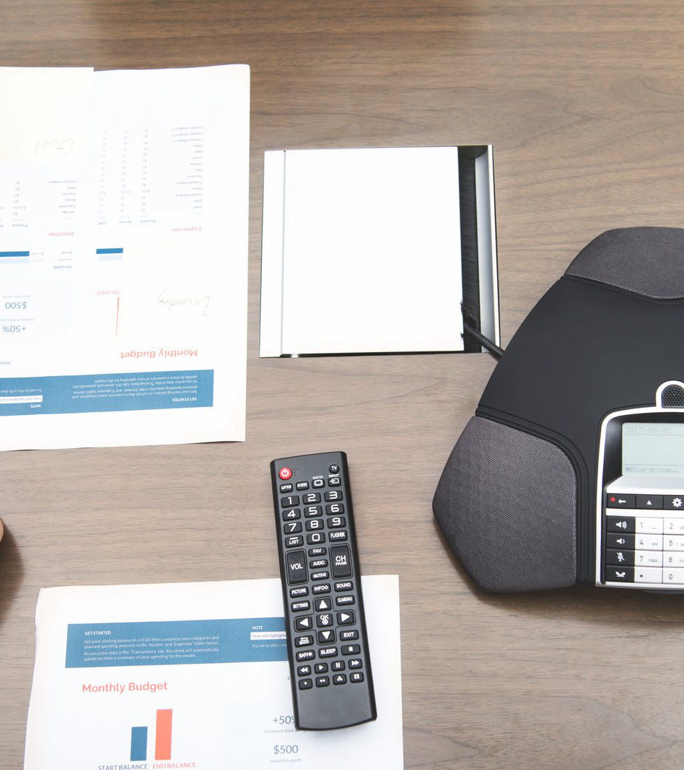
974工具箱 · 预览版
CHAPTER 09
把问题变成改进
974工具箱 · 预览版
每一类投诉都记下来，月底回头看是哪一环松了。投诉是免费的体检报告，别只解决当次。同类问题连着出现三次，就该动流程，而不是再培训一遍。
974工具箱
11 / 20

Slide 12

CHAPTER 10
把服务做成可以复制的动作
974工具箱 · 预览版
974工具箱 · 预览版
974工具箱 · 预览版
974工具箱
01 有标准
02 有演练
03 有反馈
每个动作都有可对照的规范。
场景模拟，比听讲记得牢。
每天班前会点一句，进步看得见。
974工具箱
974工具箱
服务礼仪与客诉处理
服务礼仪与客诉处理
12 / 20
12 / 20

Slide 13
CHAPTER 11
构成占比 · 分类对比
974工具箱 · 预览版
974工具箱 · 预览版
结论
· 「上菜速度」最高（34），「结账流程」最低（9），差 25。
· 合计 100，均值 20.0，可按高低落差定优先级。
974工具箱
974工具箱
服务礼仪与客诉处理
服务礼仪与客诉处理
13 / 20
13 / 20

Slide 14



CHAPTER 12
三类最容易失分的场景
974工具箱 · 预览版
974工具箱 · 预览版
974工具箱 · 预览版
974工具箱
974工具箱
974工具箱
倾听
共情
核实
不打断，让对方把话说完。
先认感受，再谈问题本身。
弄清事实，不急于下结论。
974工具箱
974工具箱
服务礼仪与客诉处理
服务礼仪与客诉处理
14 / 20
14 / 20

Slide 15



CHAPTER 13
三类最容易失分的场景 · 其二
974工具箱 · 预览版
974工具箱 · 预览版
974工具箱 · 预览版
974工具箱
974工具箱
974工具箱
迎
听
做
主动问候、目光到位、及时引导入座。三步一气做完，别让客人站在门口等人。
让对方说完，复述一遍确认理解无误。中途不打断，问清事实再给方案。
给出明确的处理动作和时限，别让客人等空。能当场做的主动作当场做，做不到的给时间和人。
974工具箱
974工具箱
服务礼仪与客诉处理
服务礼仪与客诉处理
15 / 20
15 / 20

Slide 16
CHAPTER 14
构成占比
974工具箱 · 预览版
结论
· 「上菜速度」占比最高，约 34%，是本页结构里的主要构成。
· 其余 4 项合计约 66%，可按占比高低分优先级投入。
974工具箱
974工具箱
服务礼仪与客诉处理
服务礼仪与客诉处理
16 / 20
16 / 20

Slide 17

CHAPTER 15
服务升级后的三个变化
974工具箱 · 预览版
974工具箱 · 预览版
974工具箱 · 预览版
974工具箱
01 4.8分 顾客评分
02 61% 客诉升级率
03 3分钟 响应时限
礼仪动作标准化后，好评率稳步上升…
当场接住情绪，矛盾大多在第一线化解…
点单、上菜、呼应的响应都框进时限里。超时未响应…
974工具箱
974工具箱
服务礼仪与客诉处理
服务礼仪与客诉处理
17 / 20
17 / 20

Slide 18
CHAPTER 16
趋势变化 · 分类对比
974工具箱 · 预览版
974工具箱 · 预览版
结论
· 「上菜速度」最高（34），「结账流程」最低（9），差 25。
· 合计 100，均值 20.0，可按高低落差定优先级。
974工具箱
974工具箱
服务礼仪与客诉处理
服务礼仪与客诉处理
18 / 20
18 / 20

Slide 19
SUMMARY
总结与下一步
01
先有仪态
02
再谈沟通
03
客诉先接情绪
04
把问题变成改进
下一步
按既定节奏推进，持续迭代优化
服务礼仪与客诉处理

Slide 20

谢谢
服务做细，生意才稳

